Slide 1
Management
Begrippen
ADL rollen
Week 1 | Week 2 | Week 3 | Week 4 | Week 5 | Week 6 | Week 7 | Week 8 | Week 9 | Week 10

Slide 2
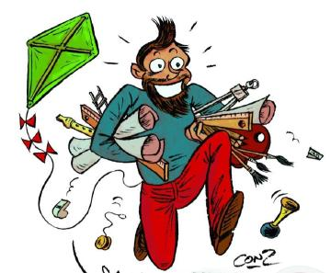
2223 ST LA2 Ken je werkplek en je eigen werk
Leerdoel Inzicht krijgen in de opbouw en werkzaamheden van het bedrijf.
Je kent de 6 ADL-rollen.
Je kan de juiste ADL-rollen aan je taken koppelen.
Samenwerken
Dit product maak je alleen.
Lever je product in via Teams
Leerproduct
Dit leerproduct is opgedeeld in 2 onderdelen.
1. Een beschrijving van je bedrijf met de volgende onderdelen:
De ondernemingsvorm
De producten/diensten die het bedrijf aanbiedt
Het ontstaan van het bedrijf
Een organogram
De functies in het bedrijf
2. Overzicht van jouw werkzaamheden. Je beschrijft 4 verschillende taken op je stage en daarbij koppel je één ADL-rol, leg uit waarom de ADL-rol bij de taak past. Deze taken worden weergegeven d.m.v. minimaal 4 foto’s van jou als je aan het werk bent.
Bijeenkomsten en tijd
Les over rechtsvormen
Deadline product 17-03-2023
Bronnen
Lijst met ADL-rollen
Informatie van het stagebedrijf
Leerpad
Ga met je stagebegeleider in gesprek over de opdracht en onderzoek de organisatie van je stagebedrijf.
Beschrijf de verschillende onderdelen en voeg er eventueel afbeeldingen of schema’s aan toe.
Laat iemand foto’s maken terwijl jij aan het werk bent.
Kies bij elke foto minimaal één ADL-rol. Het kunnen er ook meerdere zijn.
Leg uit waarom de ADL-rol bij de taak past.
Beschrijf welke onderdelen je binnen de ADL-rol al goed in bent en waar je nog beter in wilt worden.

Slide 3
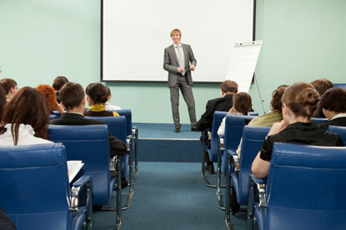
2223 ST LA3 Bedrijfspresentatie
Leerdoel Inzicht krijgen in het stage bedrijf.
Informatie kunnen presenteren aan anderen.
Leerpad
Zoek uit welke informatie je nodig hebt en waar je deze kan halen.
Ga een gesprek aan met je stagebegeleider om de benodigde informatie te krijgen.
Verwerk de informatie in een infographic
De infographic is het middel waarmee je het bedrijf aan je medestudenten presenteert tijdens je stage assessment.
Leerproduct
Dit leerproduct is opgedeeld in 2 onderdelen.
1. Verslag van het bedrijf met daarin:
Naam & plaats van het bedrijf
Ontstaan/ geschiedenis van het bedrijf
Beschrijving van het bedrijfstype
Primaire activiteiten van het bedrijf (bijv. produceren, verkopen, diensten verlenen)
Eigenaren en werknemers (leeftijd, opleiding, functie etc.)
Beschrijving van de dagelijkse werkzaamheden (aandachtspunten, handelingen etc.)
Geldende bedrijfsregels
Een overzicht van betrokken partijen (klanten, leveranciers, samenwerkingspartners etc.)
De huidige activiteiten rondom duurzaamheid
De omvang (omzet, aantal mensen)
2. Een infographic naar aanleiding van het verslag. Hiermee presenteer je je bedrijf aan je medestudenten tijdens je stage assessment.
Bijeenkomsten en tijd
Dit product maak je alleen.
Lever je product in via Teams
Management lessen
Deadline product: 31-03-2023
Bronnen
Infographic maken met Piktochart
Infographic maken met Canva

Slide 4
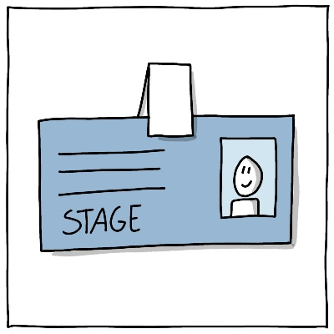
Beroepspraktijkvorming (BPV)

Slide 5
Hoe ziet jullie toekomstig werkveld eruit?

Slide 6
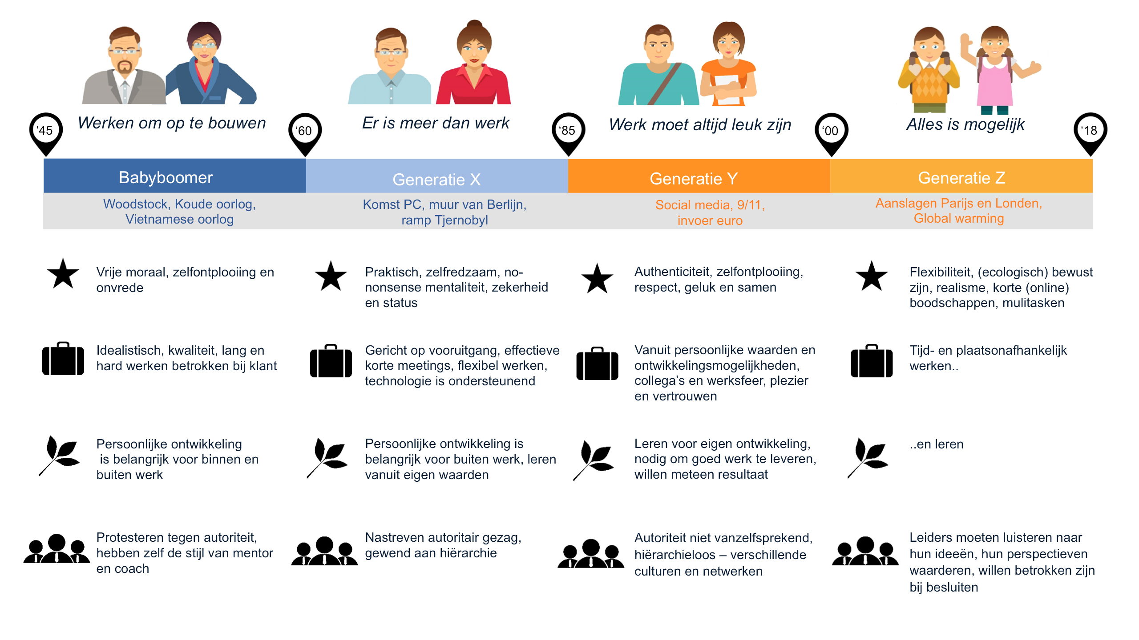
Generaties

Slide 7
Notes:
https://www.marketingfacts.nl/berichten/generation-z-de-ongrijpbare-generatie

Slide 10
Notes:
https://www.youngcapital.nl/nieuws-archief/gen-z-droomt-van-geld-verdienen-incl-infographic#:~:text=Gen%20Z%20gaat%20voor%20zekerheid&text=Ze%20willen%20een%20baan%20waarbij,werktijden%20helemaal%20zelf%20te%20bepalen.

Slide 11
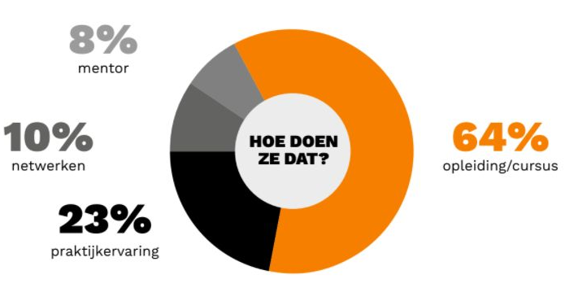
Notes:
https://www.youngcapital.nl/nieuws-archief/gen-z-droomt-van-geld-verdienen-incl-infographic#:~:text=Gen%20Z%20gaat%20voor%20zekerheid&text=Ze%20willen%20een%20baan%20waarbij,werktijden%20helemaal%20zelf%20te%20bepalen.

Slide 12
Notes:
https://www.youngcapital.nl/nieuws-archief/gen-z-droomt-van-geld-verdienen-incl-infographic#:~:text=Gen%20Z%20gaat%20voor%20zekerheid&text=Ze%20willen%20een%20baan%20waarbij,werktijden%20helemaal%20zelf%20te%20bepalen.

Slide 13
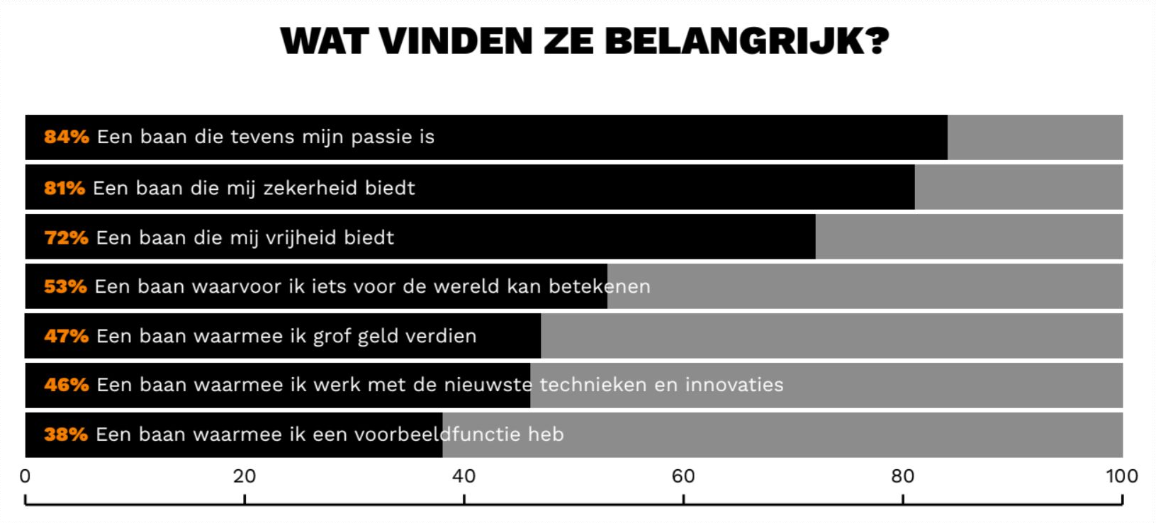
Notes:
https://www.youngcapital.nl/nieuws-archief/gen-z-droomt-van-geld-verdienen-incl-infographic#:~:text=Gen%20Z%20gaat%20voor%20zekerheid&text=Ze%20willen%20een%20baan%20waarbij,werktijden%20helemaal%20zelf%20te%20bepalen.

Slide 14
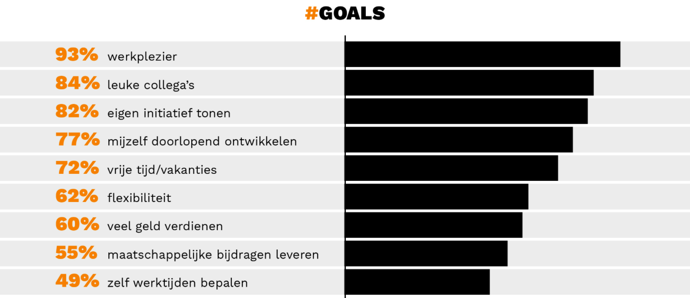
Notes:
https://www.youngcapital.nl/nieuws-archief/gen-z-droomt-van-geld-verdienen-incl-infographic#:~:text=Gen%20Z%20gaat%20voor%20zekerheid&text=Ze%20willen%20een%20baan%20waarbij,werktijden%20helemaal%20zelf%20te%20bepalen.

Slide 15
Notes:
https://www.youngcapital.nl/nieuws-archief/gen-z-droomt-van-geld-verdienen-incl-infographic#:~:text=Gen%20Z%20gaat%20voor%20zekerheid&text=Ze%20willen%20een%20baan%20waarbij,werktijden%20helemaal%20zelf%20te%20bepalen.

Slide 16
Notes:
https://www.frankwatching.com/archive/2019/05/13/is-jouw-bedrijf-generatie-z-proof-checklist/

Slide 17
2223 ST LA2 Ken je werkplek en je eigen werk
Leerdoel Inzicht krijgen in de opbouw en werkzaamheden van het bedrijf.
Je kent de 6 ADL-rollen.
Je kan de juiste ADL-rollen aan je taken koppelen.
Samenwerken
Dit product maak je alleen.
Lever je product in via Teams
Leerproduct
Dit leerproduct is opgedeeld in 2 onderdelen.
1. Een beschrijving van je bedrijf met de volgende onderdelen:
De ondernemingsvorm
De producten/diensten die het bedrijf aanbiedt
Het ontstaan van het bedrijf
Een organogram
De functies in het bedrijf
2. Overzicht van jouw werkzaamheden. Je beschrijft 4 verschillende taken op je stage en daarbij koppel je één ADL-rol, leg uit waarom de ADL-rol bij de taak past. Deze taken worden weergegeven d.m.v. minimaal 4 foto’s van jou als je aan het werk bent.
Bijeenkomsten en tijd
Les over rechtsvormen
Deadline product 17-03-2023
Bronnen
Lijst met ADL-rollen
Informatie van het stagebedrijf
Leerpad
Ga met je stagebegeleider in gesprek over de opdracht en onderzoek de organisatie van je stagebedrijf.
Beschrijf de verschillende onderdelen en voeg er eventueel afbeeldingen of schema’s aan toe.
Laat iemand foto’s maken terwijl jij aan het werk bent.
Kies bij elke foto minimaal één ADL-rol. Het kunnen er ook meerdere zijn.
Leg uit waarom de ADL-rol bij de taak past.
Beschrijf welke onderdelen je binnen de ADL-rol al goed in bent en waar je nog beter in wilt worden.

Slide 18
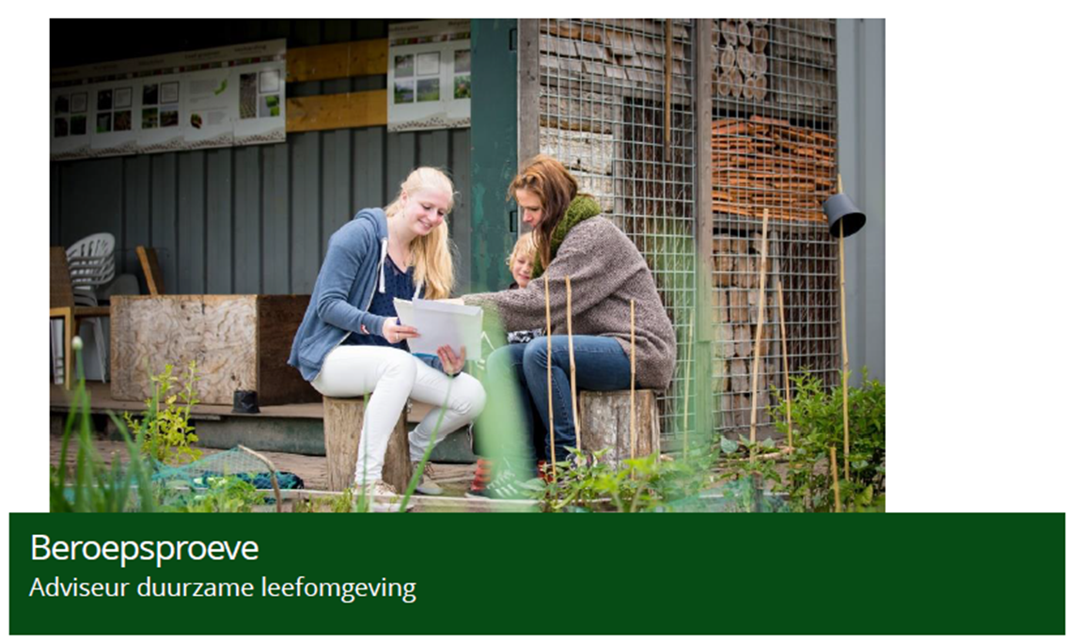
Hoe bereidt Yuverta Tilburg jullie voor op jullie toekomst
Creatieve denker
Kritische onderzoeker
Betrokken wereldverbeteraar
Waarde creërende ondernemer
Empathische verbinder
Netwerkende co-creator

Slide 19
Benoem bij iedere rol hoe je deze zou kunnen inzetten tijdens je stage. Gebruik daarvoor de beschrijvingen op de slide en het document ADL-rollen op de Wiki (Beoordeling stage > Beoordeling door school)

